Slide 1
6
ВЫЧИСЛИТЕЛЬНАЯ МАТЕМАТИКА
ЧИСЛЕННЫЕ МЕТОДЫ РЕШЕНИЯ ОБЫКНОВЕННЫХ
ДИФФЕРЕНЦИАЛЬНЫХ УРАВНЕНИЙ
З А Д А Ч А К О Ш И

Slide 2
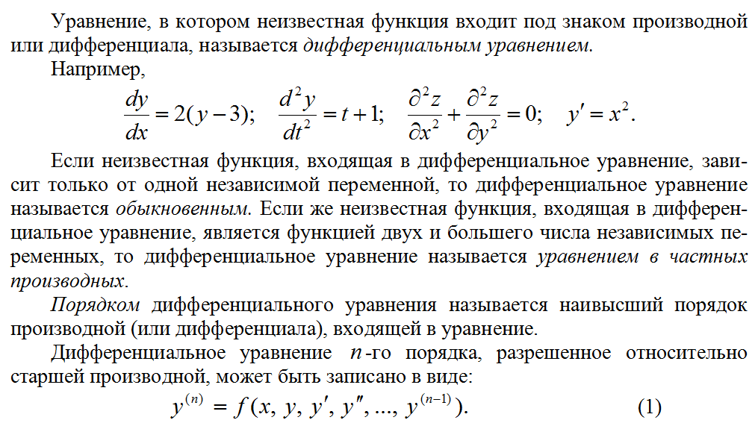
6
ВЫЧИСЛИТЕЛЬНАЯ МАТЕМАТИКА
Понятие о дифференциальном уравнении

Slide 3
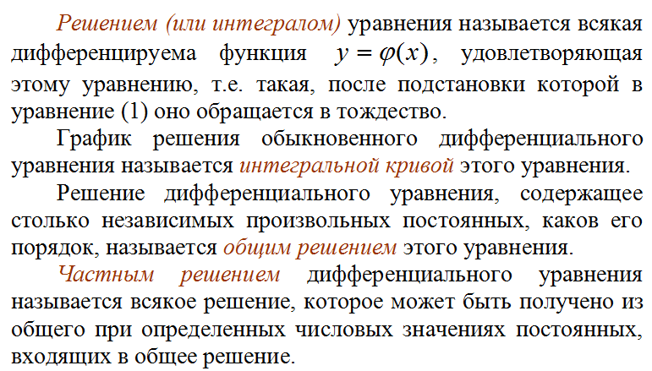
6
ВЫЧИСЛИТЕЛЬНАЯ МАТЕМАТИКА

Slide 4
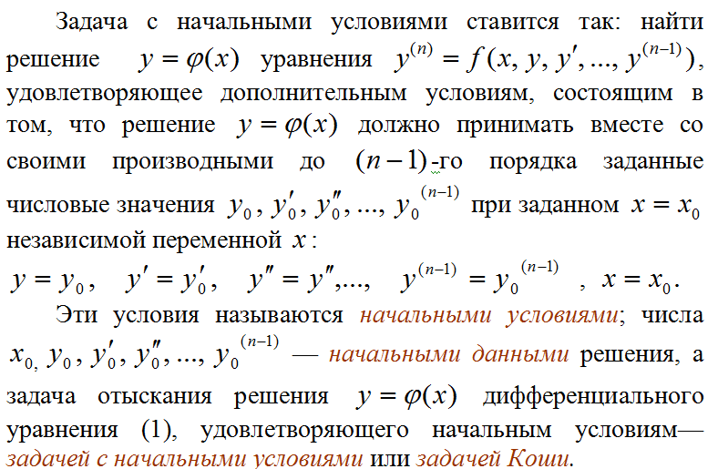
6
ВЫЧИСЛИТЕЛЬНАЯ МАТЕМАТИКА

Slide 5
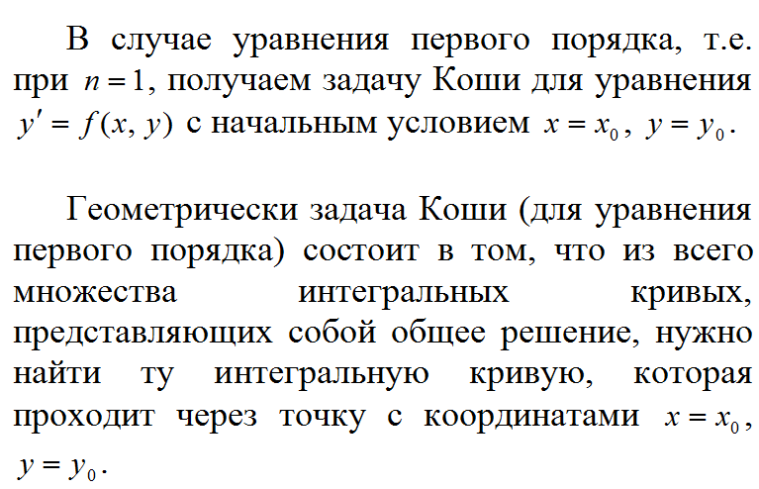
6
ВЫЧИСЛИТЕЛЬНАЯ МАТЕМАТИКА

Slide 6
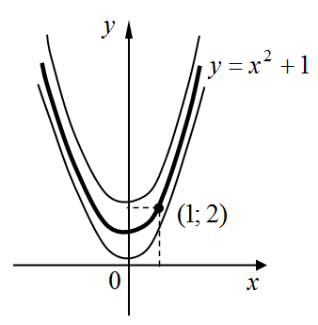
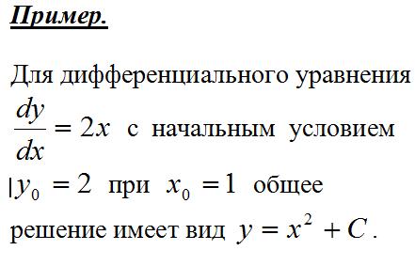
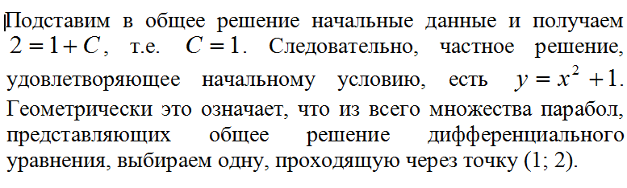
6
ВЫЧИСЛИТЕЛЬНАЯ МАТЕМАТИКА

Slide 7
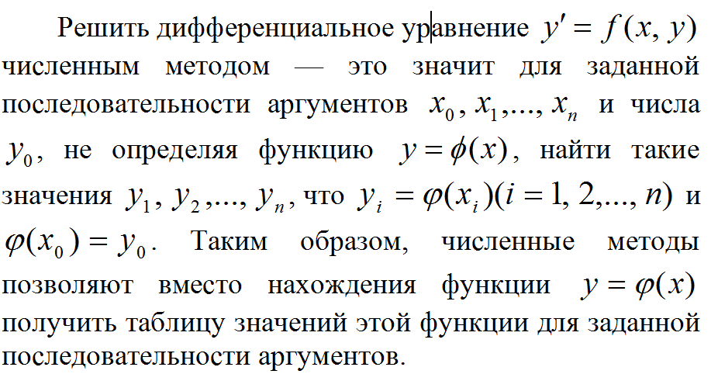
6
ВЫЧИСЛИТЕЛЬНАЯ МАТЕМАТИКА

Slide 8
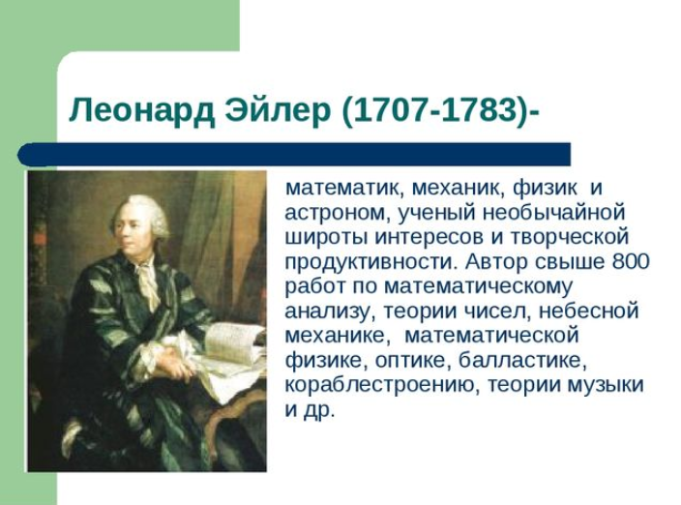
6
ВЫЧИСЛИТЕЛЬНАЯ МАТЕМАТИКА
М е т о д Э й л е р а

Slide 9
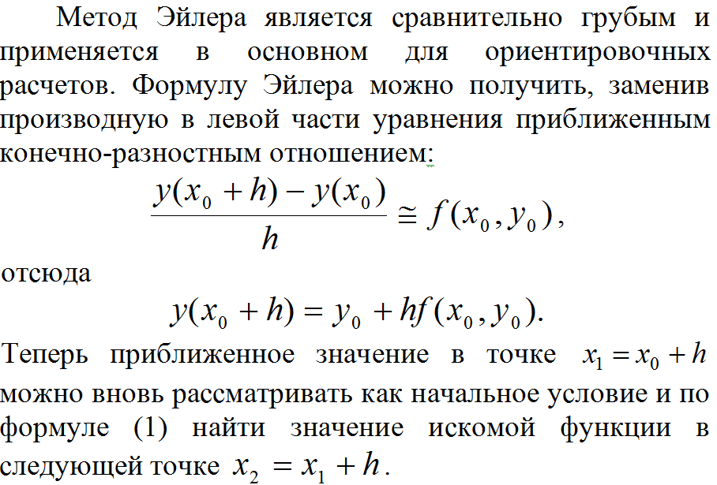
6
ВЫЧИСЛИТЕЛЬНАЯ МАТЕМАТИКА

Slide 10
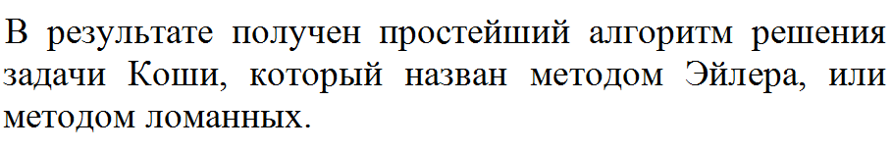

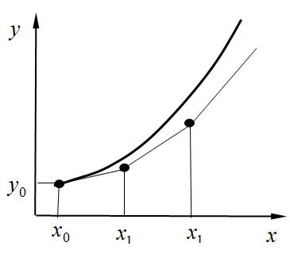
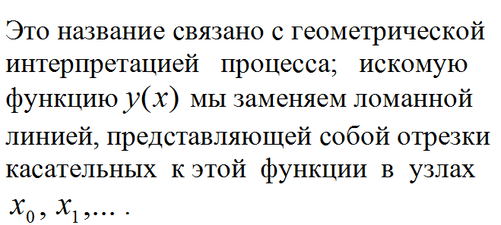
6
ВЫЧИСЛИТЕЛЬНАЯ МАТЕМАТИКА

Slide 11
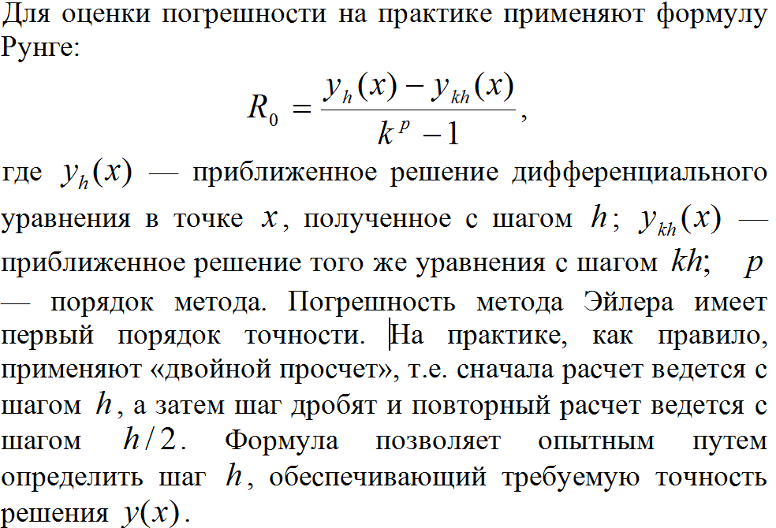
6
ВЫЧИСЛИТЕЛЬНАЯ МАТЕМАТИКА

Slide 12
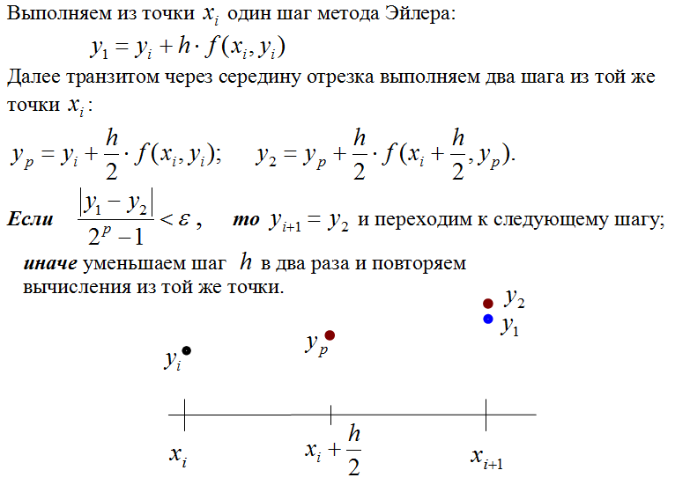
6
ВЫЧИСЛИТЕЛЬНАЯ МАТЕМАТИКА

Slide 13
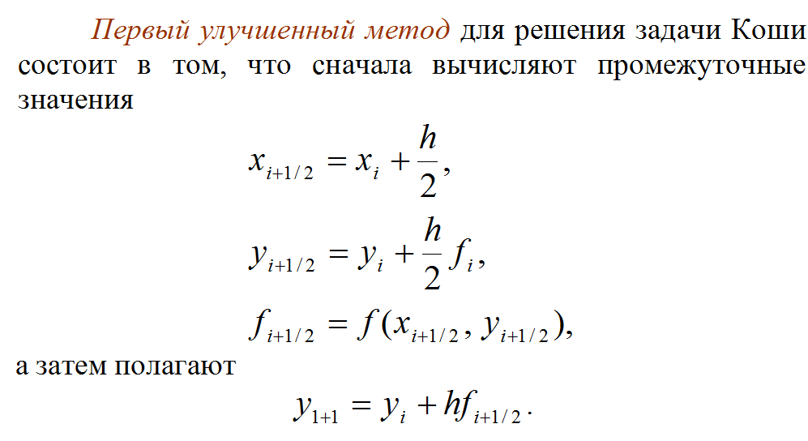
6
ВЫЧИСЛИТЕЛЬНАЯ МАТЕМАТИКА
Модификации метода Эйлера

Slide 14
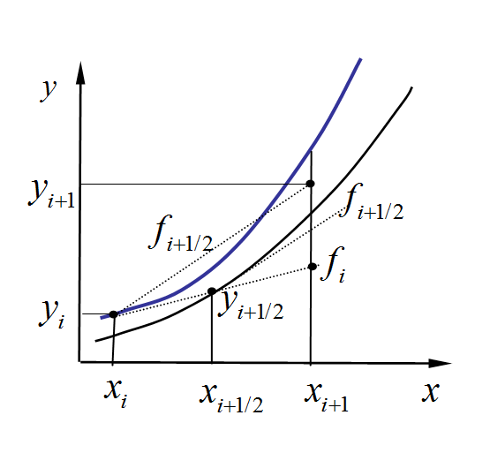
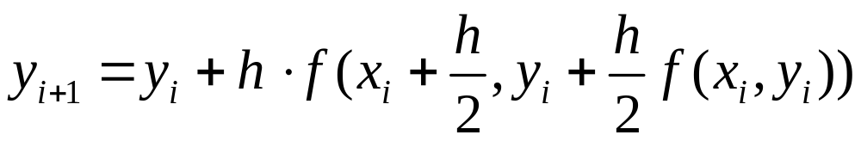
6
ВЫЧИСЛИТЕЛЬНАЯ МАТЕМАТИКА
Графическая иллюстрация первого улучшенного
метода Эйлера

Slide 15
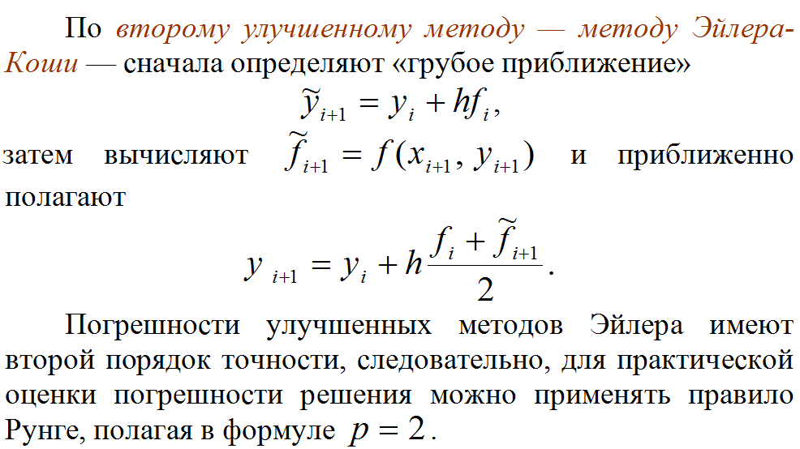
6
ВЫЧИСЛИТЕЛЬНАЯ МАТЕМАТИКА
Модификации метода Эйлера

Slide 16
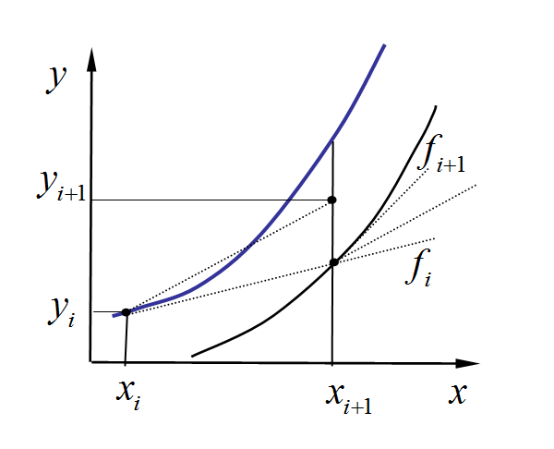
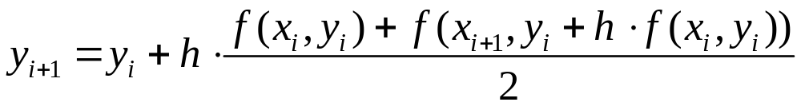
6
ВЫЧИСЛИТЕЛЬНАЯ МАТЕМАТИКА
Графическая иллюстрация второго улучшенного
метода Эйлера (Эйлера-Коши)

Slide 17
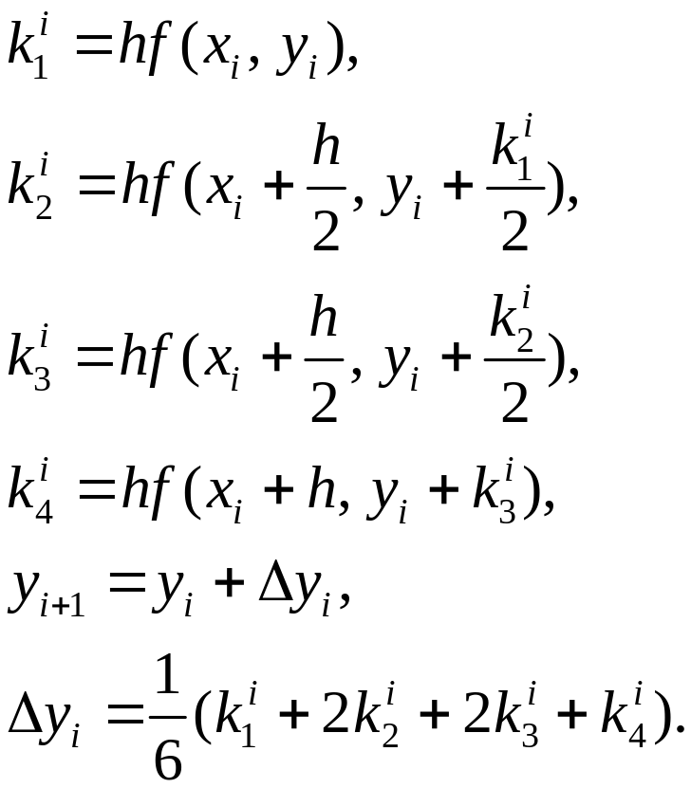
6
ВЫЧИСЛИТЕЛЬНАЯ МАТЕМАТИКА
М е т о д Р у н г е - К у т т ы
Наибольшее распространение в практике вычислений
получили выражения, описывающие метод Рунге-Кутты
четвертого порядка:

Slide 18
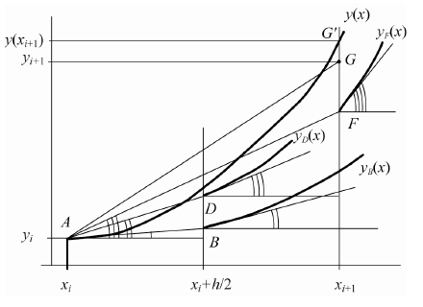
6
ВЫЧИСЛИТЕЛЬНАЯ МАТЕМАТИКА
Геометрическая интерпретация метода Рунге-Кутты

Slide 19
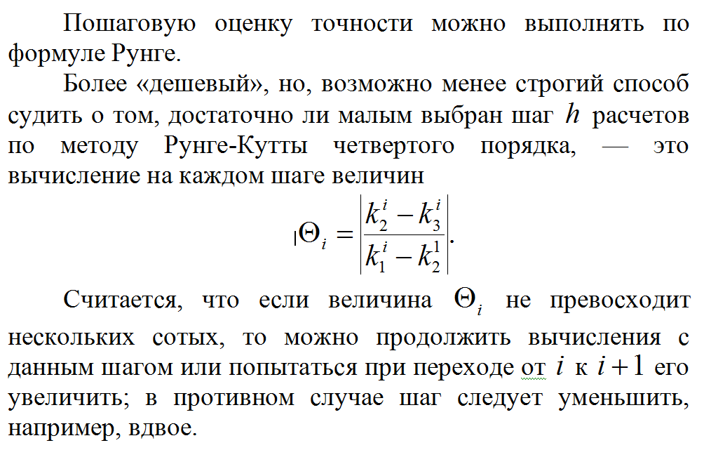
6
ВЫЧИСЛИТЕЛЬНАЯ МАТЕМАТИКА

Slide 20
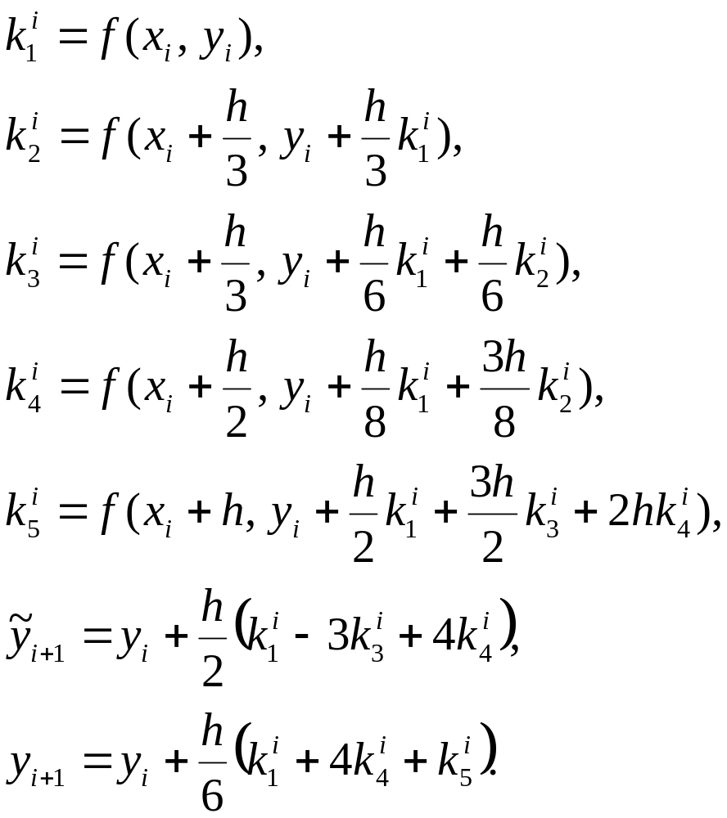
6
ВЫЧИСЛИТЕЛЬНАЯ МАТЕМАТИКА
Метод Кутты – Мерсона (4 порядка точности)

Slide 21
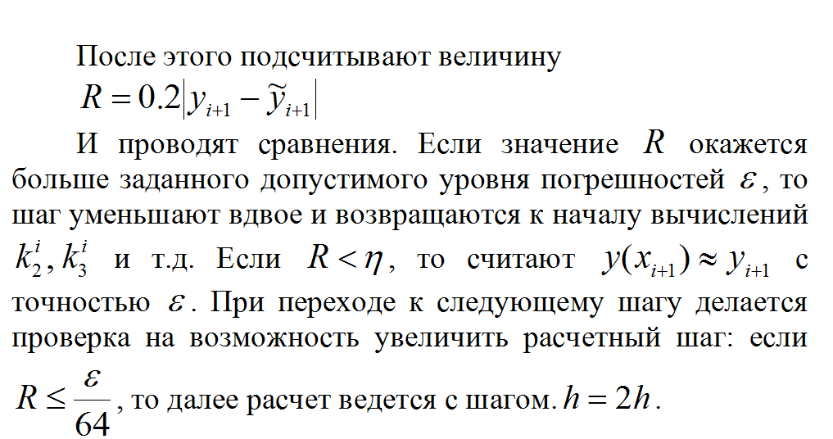
6
ВЫЧИСЛИТЕЛЬНАЯ МАТЕМАТИКА

Slide 22
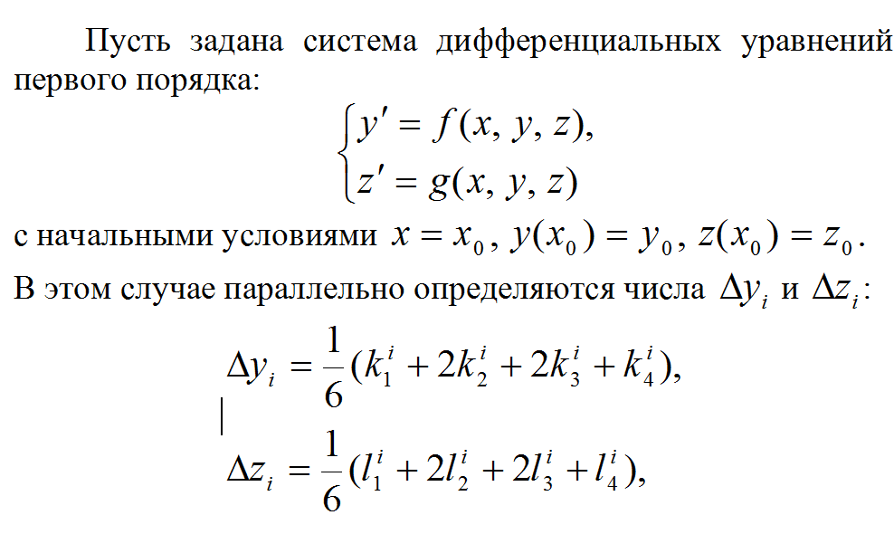
6
ВЫЧИСЛИТЕЛЬНАЯ МАТЕМАТИКА
Решение систем дифференциальных уравнений

Slide 23
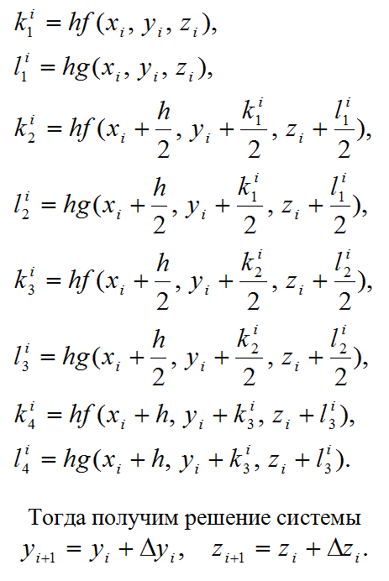
6
ВЫЧИСЛИТЕЛЬНАЯ МАТЕМАТИКА
где

Slide 24
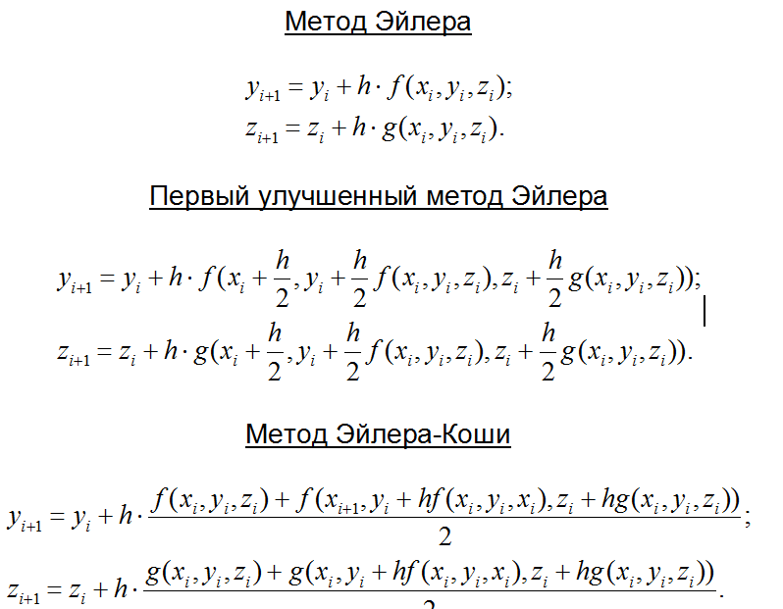
6
ВЫЧИСЛИТЕЛЬНАЯ МАТЕМАТИКА

Slide 25

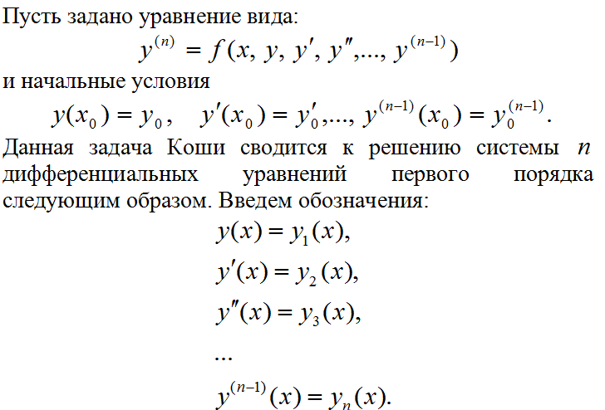
6
ВЫЧИСЛИТЕЛЬНАЯ МАТЕМАТИКА
Решение уравнений
-го порядка
*

Slide 26
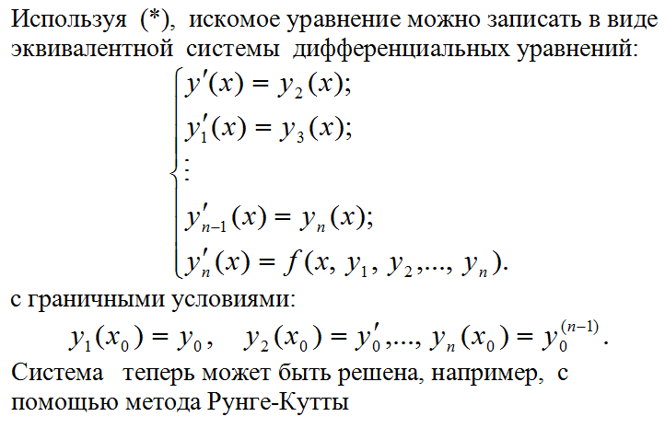
6
ВЫЧИСЛИТЕЛЬНАЯ МАТЕМАТИКА

Slide 27
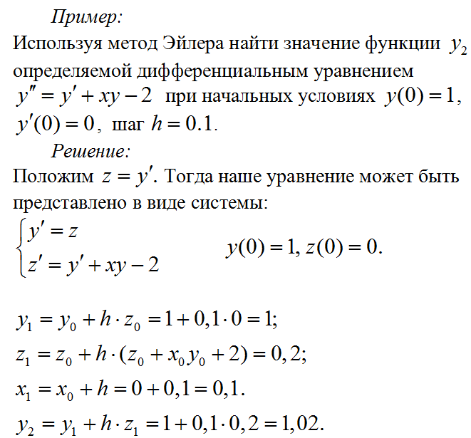
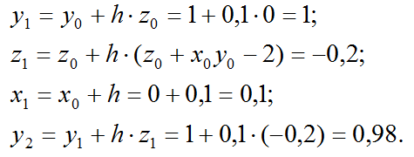
ВЫЧИСЛИТЕЛЬНАЯ МАТЕМАТИКА
6

Slide 28
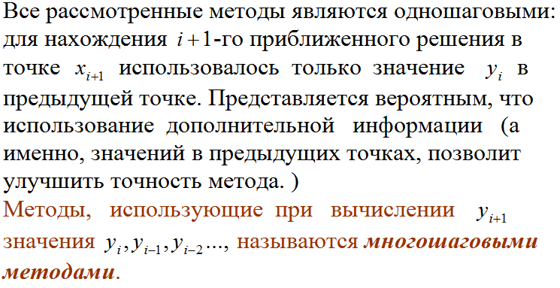
6
ВЫЧИСЛИТЕЛЬНАЯ МАТЕМАТИКА
Многошаговые методы решения задачи Коши
М е т о д А д а м с а

Slide 29
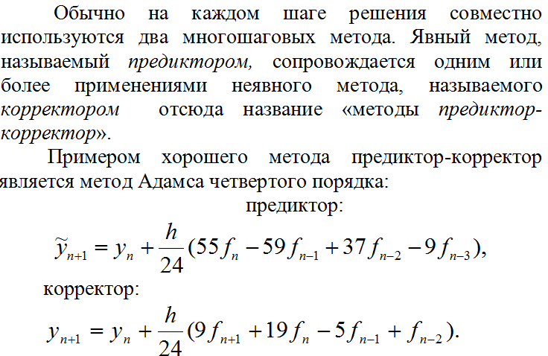
6
ВЫЧИСЛИТЕЛЬНАЯ МАТЕМАТИКА

Slide 30
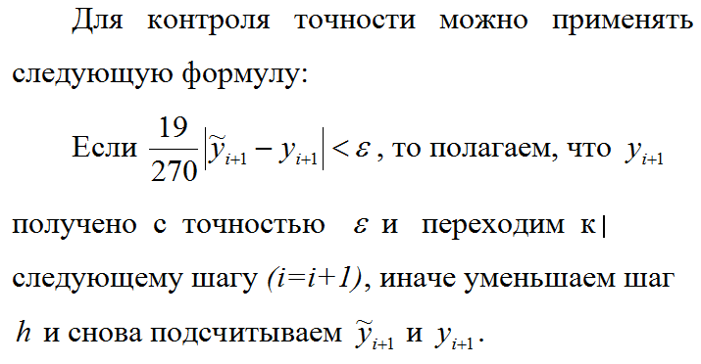
6
ВЫЧИСЛИТЕЛЬНАЯ МАТЕМАТИКА

Slide 31
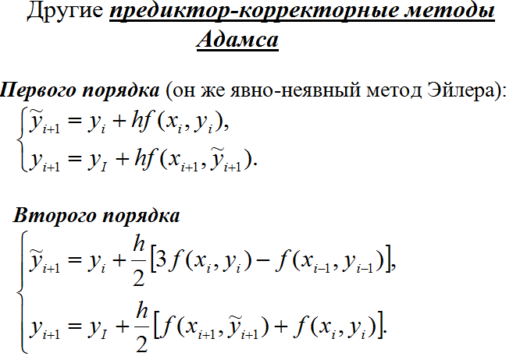
6
ВЫЧИСЛИТЕЛЬНАЯ МАТЕМАТИКА

Slide 32
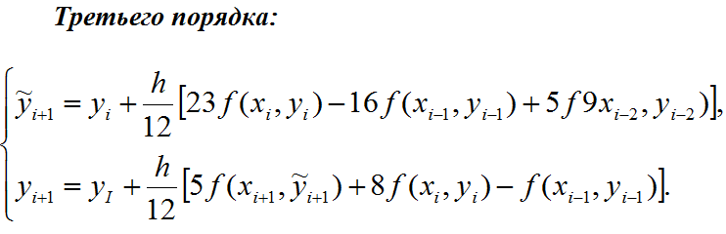
6
ВЫЧИСЛИТЕЛЬНАЯ МАТЕМАТИКА

Slide 33
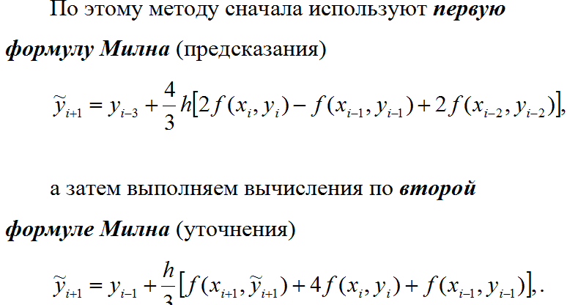
6
ВЫЧИСЛИТЕЛЬНАЯ МАТЕМАТИКА
Метод Милна четвертого порядка

Slide 34
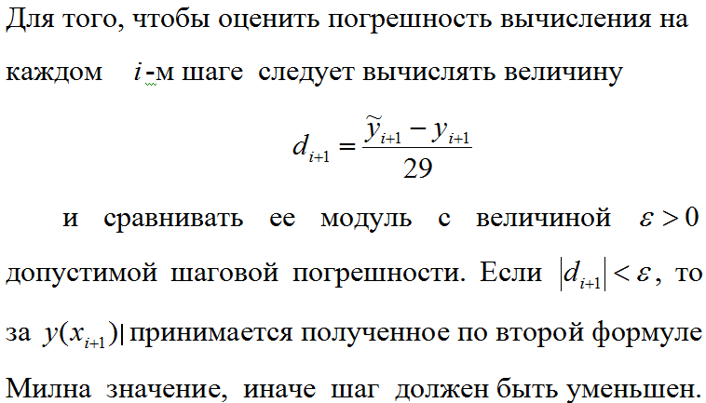
6
ВЫЧИСЛИТЕЛЬНАЯ МАТЕМАТИКА

Slide 35
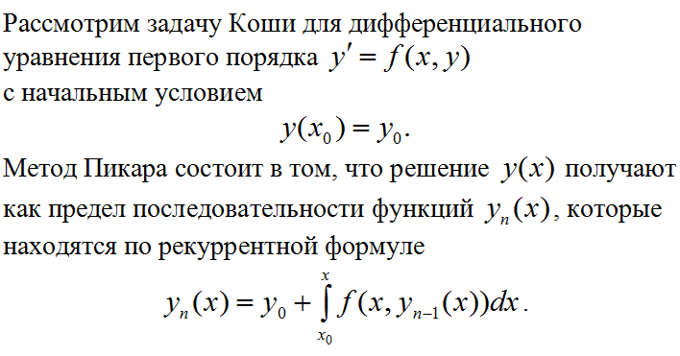
6
ВЫЧИСЛИТЕЛЬНАЯ МАТЕМАТИКА
ПРИБЛИЖЕННО-АНАЛИТИЧЕСКИЕ МЕТОДЫ
РЕШЕНИЯ ЗАДАЧИ КОШИ
Метод последовательных приближений (Метод Пикара)

Slide 36
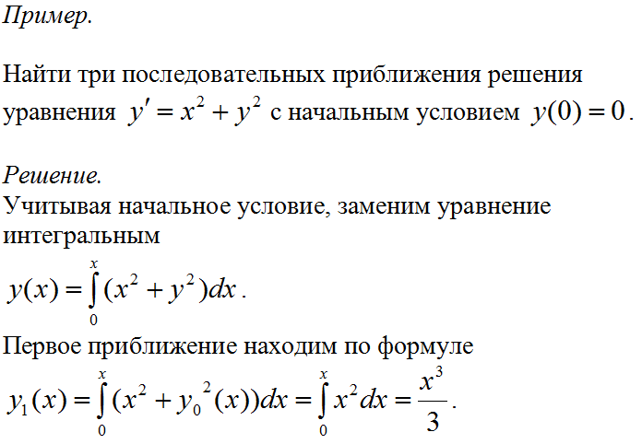
6
ВЫЧИСЛИТЕЛЬНАЯ МАТЕМАТИКА

Slide 37
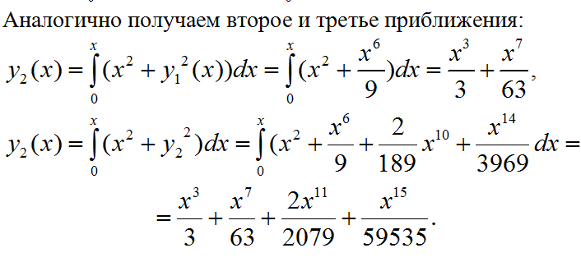
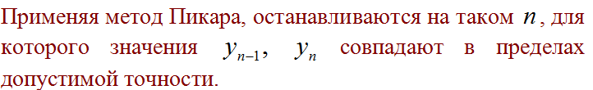
6
ВЫЧИСЛИТЕЛЬНАЯ МАТЕМАТИКА

Slide 38
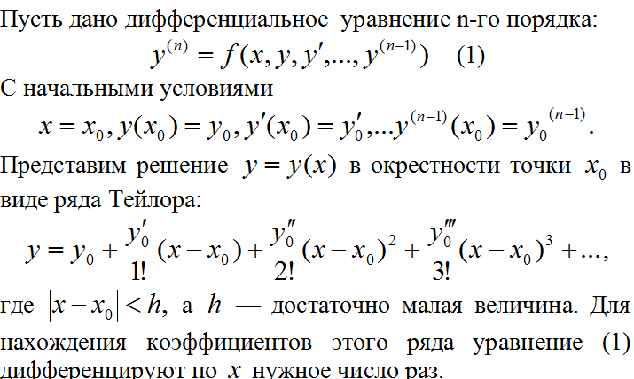
6
ВЫЧИСЛИТЕЛЬНАЯ МАТЕМАТИКА
Метод последовательного дифференцирования

Slide 39
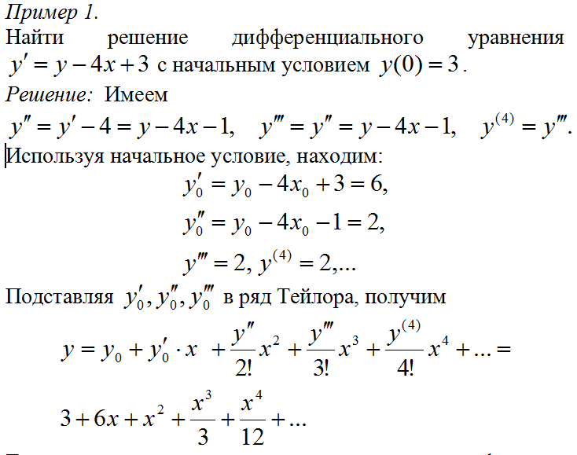
6
ВЫЧИСЛИТЕЛЬНАЯ МАТЕМАТИКА

Slide 40
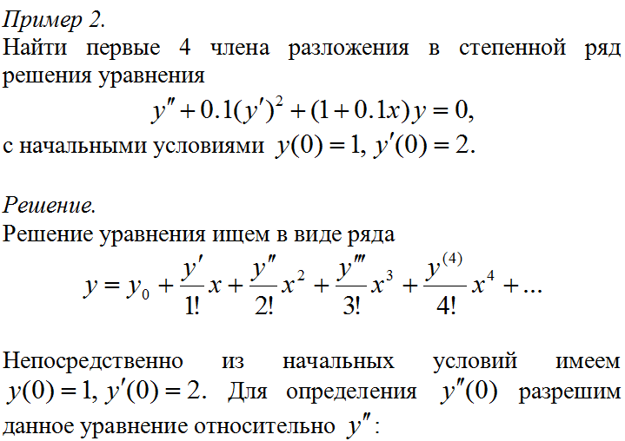
6
ВЫЧИСЛИТЕЛЬНАЯ МАТЕМАТИКА

Slide 41
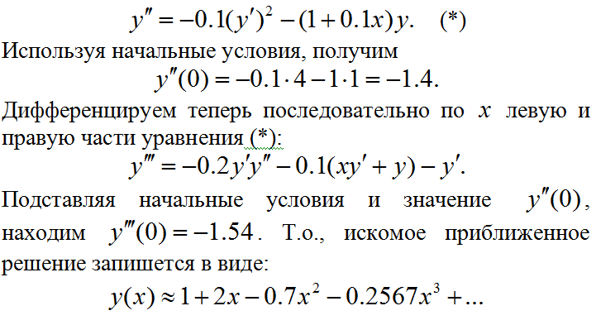
6
ВЫЧИСЛИТЕЛЬНАЯ МАТЕМАТИКА

Slide 42
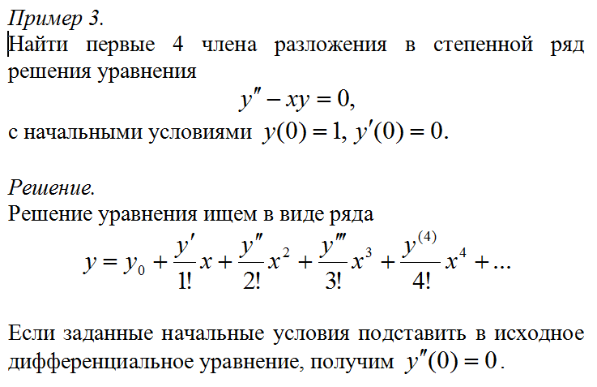
6
ВЫЧИСЛИТЕЛЬНАЯ МАТЕМАТИКА

Slide 43
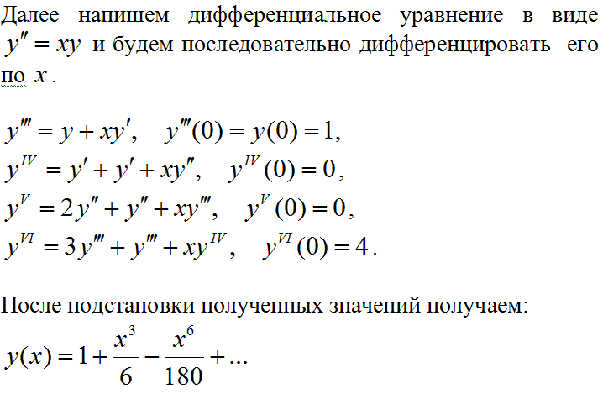
6
ВЫЧИСЛИТЕЛЬНАЯ МАТЕМАТИКА

Slide 44
6
ВЫЧИСЛИТЕЛЬНАЯ МАТЕМАТИКА

